Slide 1
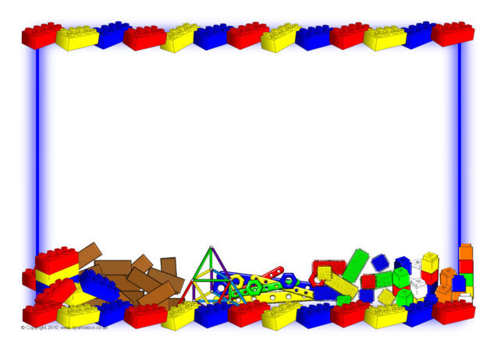
Муниципальное казённое дошкольное образовательное учреждение детский сад №15
Техническое конструирование и робототехника, как средство успешного развития творческих способностей ребёнка
Воспитатель МКДОУ детского сада № 15
Осюшкина Наталья Леонидовна
Узловский район, 2020

Slide 2
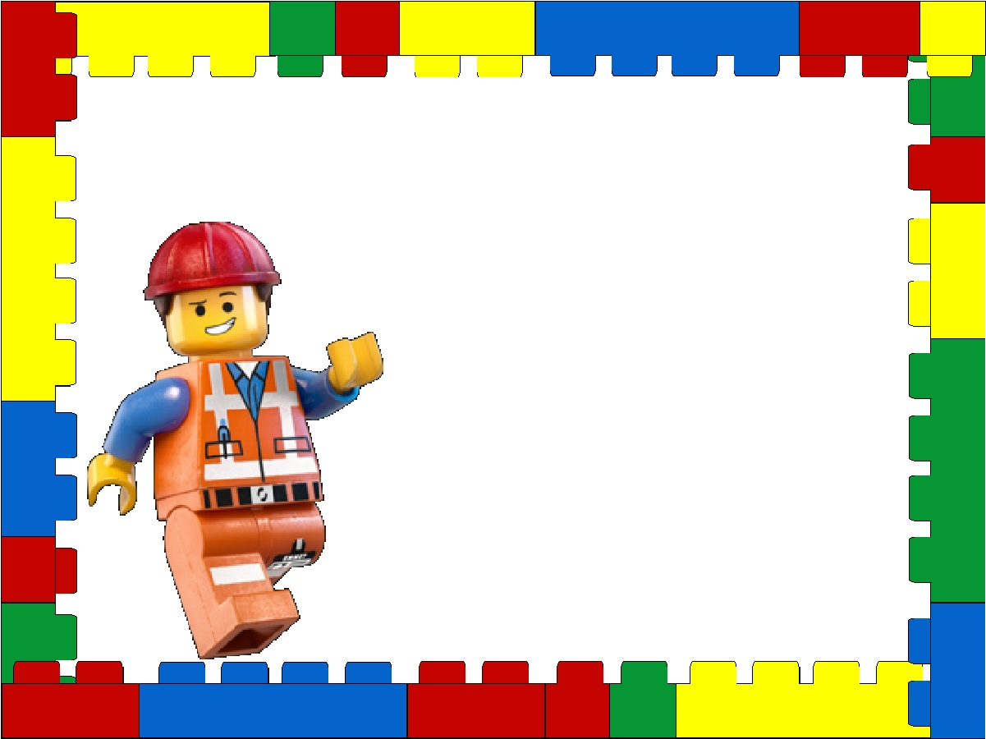
“Истоки творческих способностей и дарования
детей на кончиках их пальцев. От пальцев,
образно говоря, идут тончайшие ручейки,
которые питают источник творческой
мысли. Чем больше уверенности и
изобретательности в движениях детской руки,
тем тоньше взаимодействие с орудием труда,
чем сложнее движение, необходимое для этого
взаимодействия, тем глубже входит взаимодействие
руки с природой, с общественным трудом в духовную
жизнь ребенка. Другими словами: чем больше
мастерства в детской руке, тем умнее ребенок”.
(В.А.Сухомлинский)

Slide 3

Конструктивная деятельность – это практическая деятельность, направленная на получение определенного, заранее задуманного реального продукта, соответствующего его функциональному назначению.
Робототе́хника — прикладная наука, занимающаяся разработкой автоматизированных технических систем и являющаяся важнейшей технической основой развития производства.

Slide 4
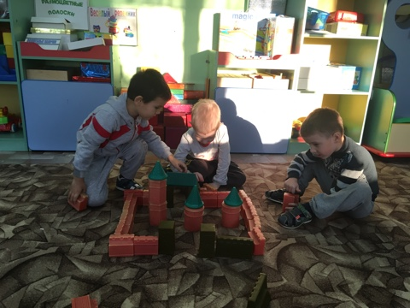
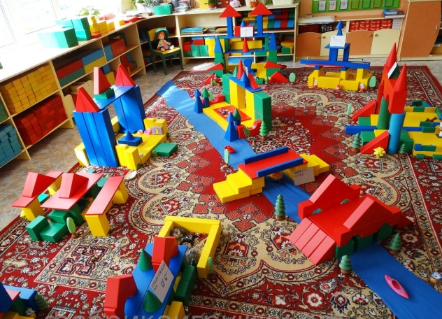
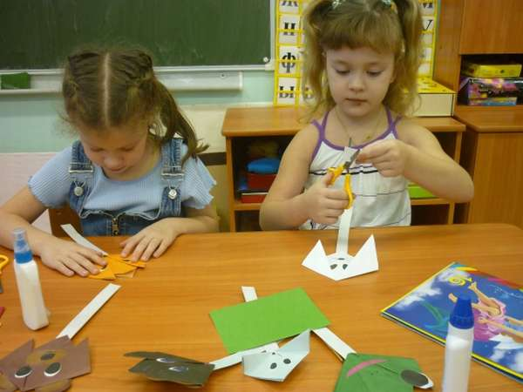
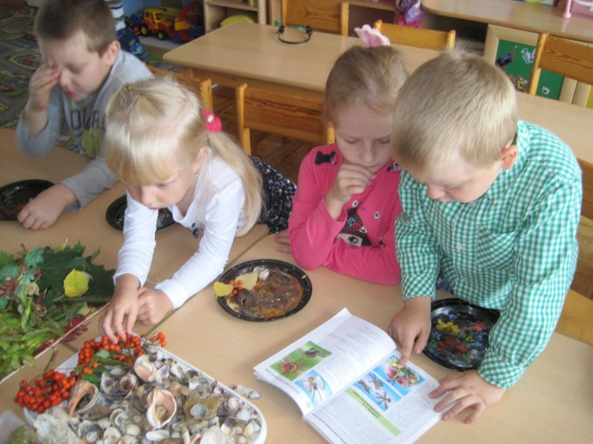

Slide 5
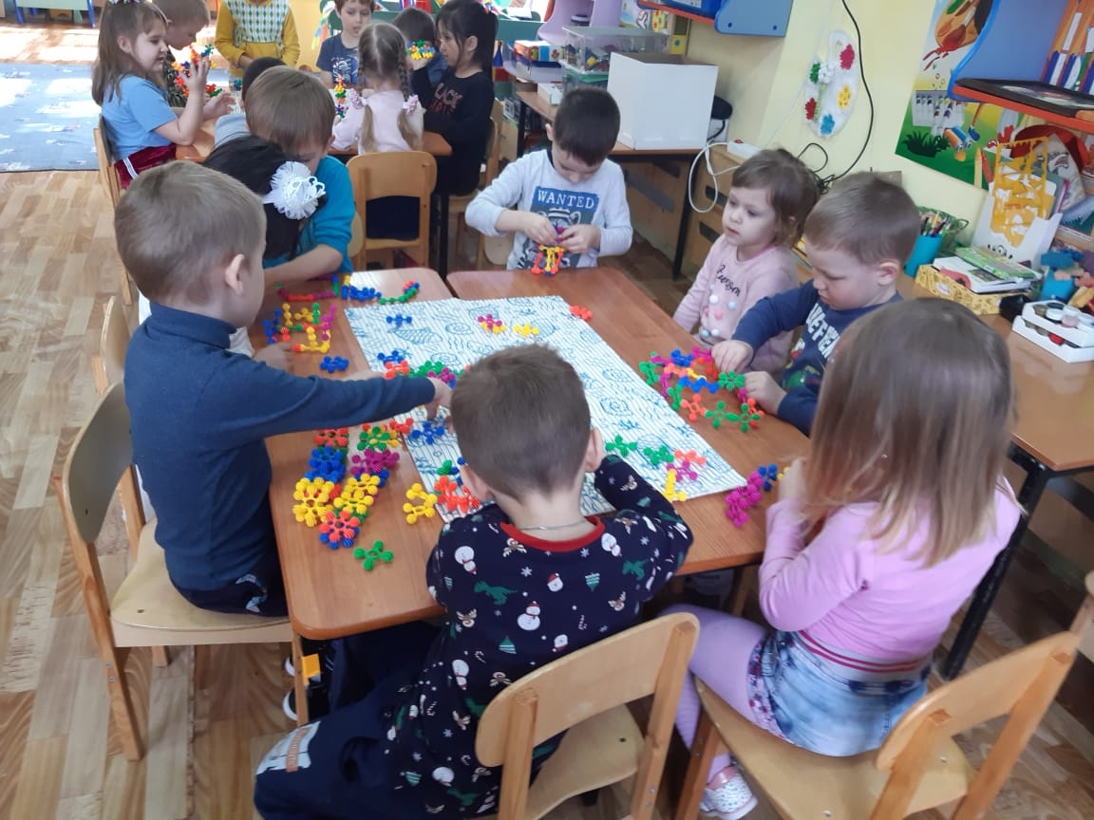
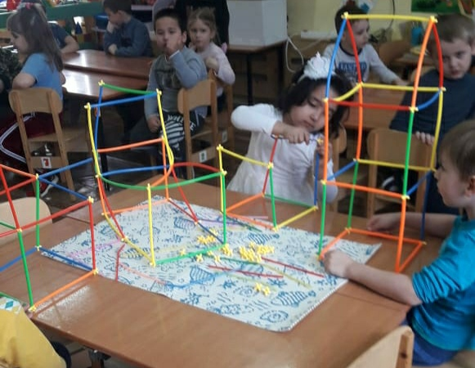
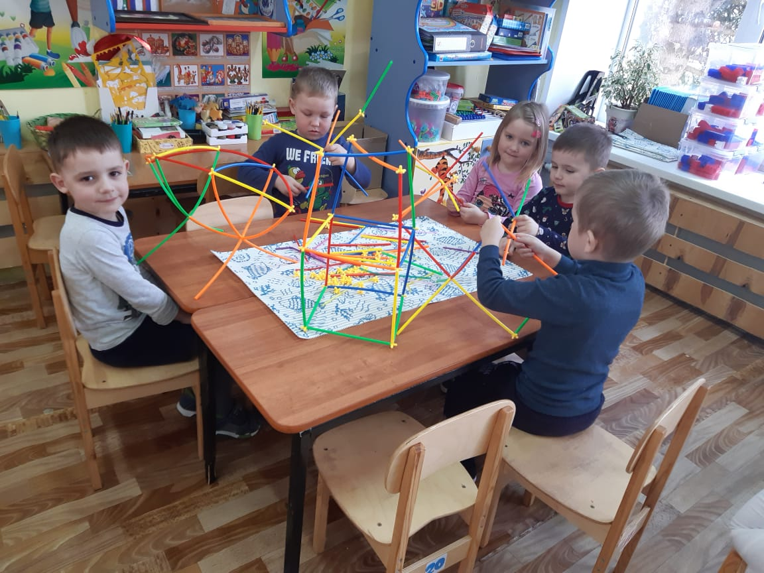

Slide 6
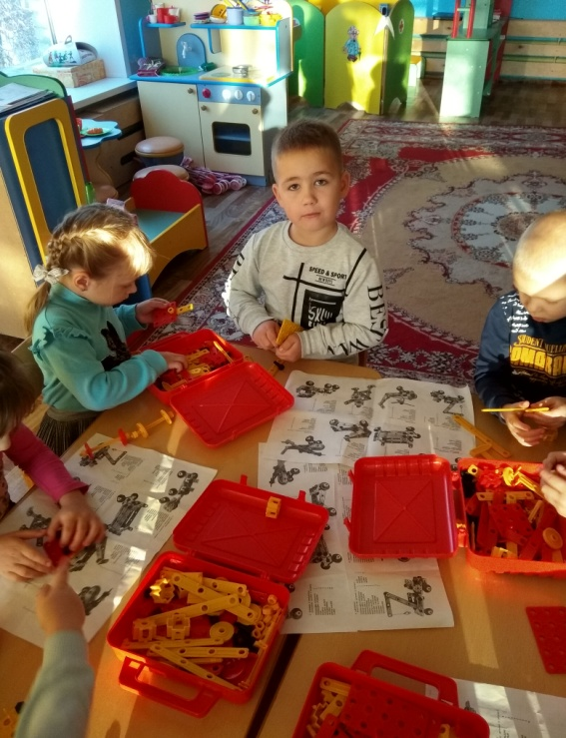
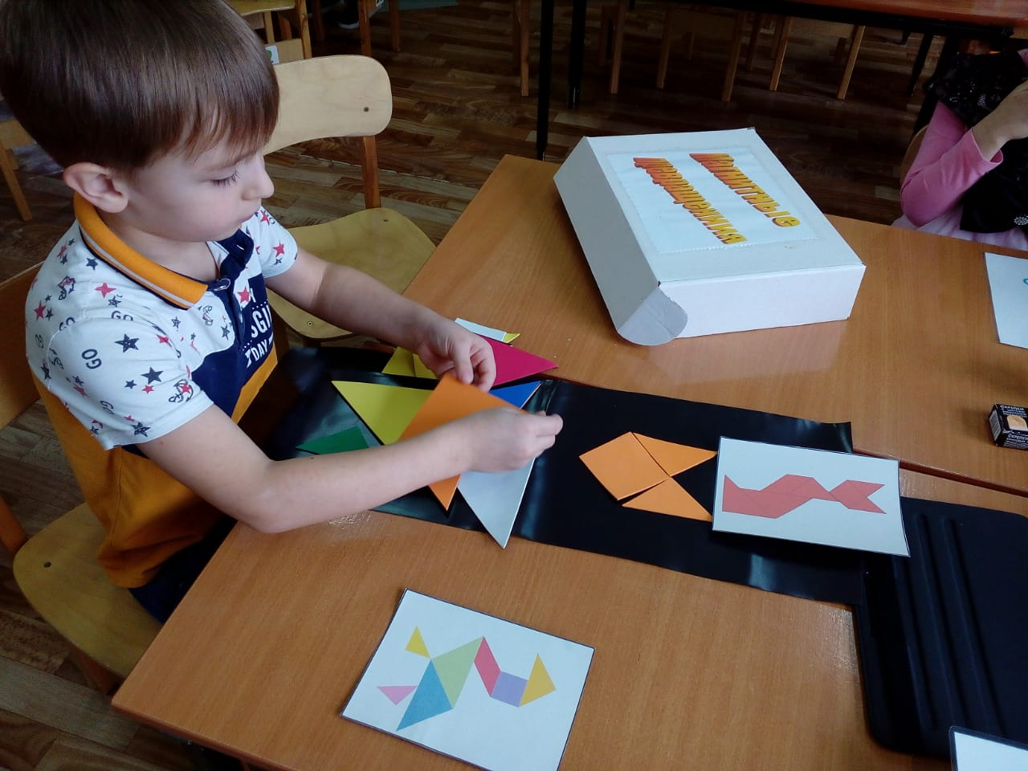
Клубный час «Юный техник»

Slide 7
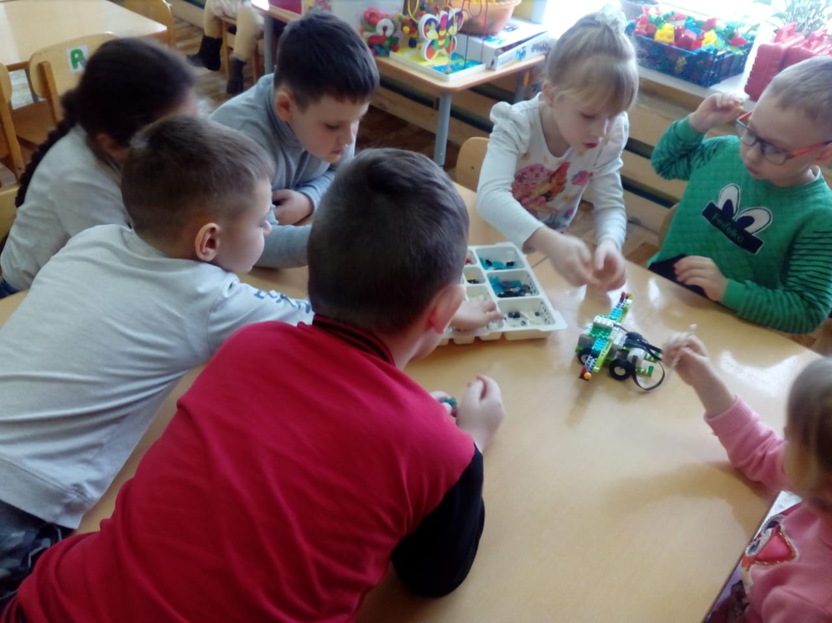
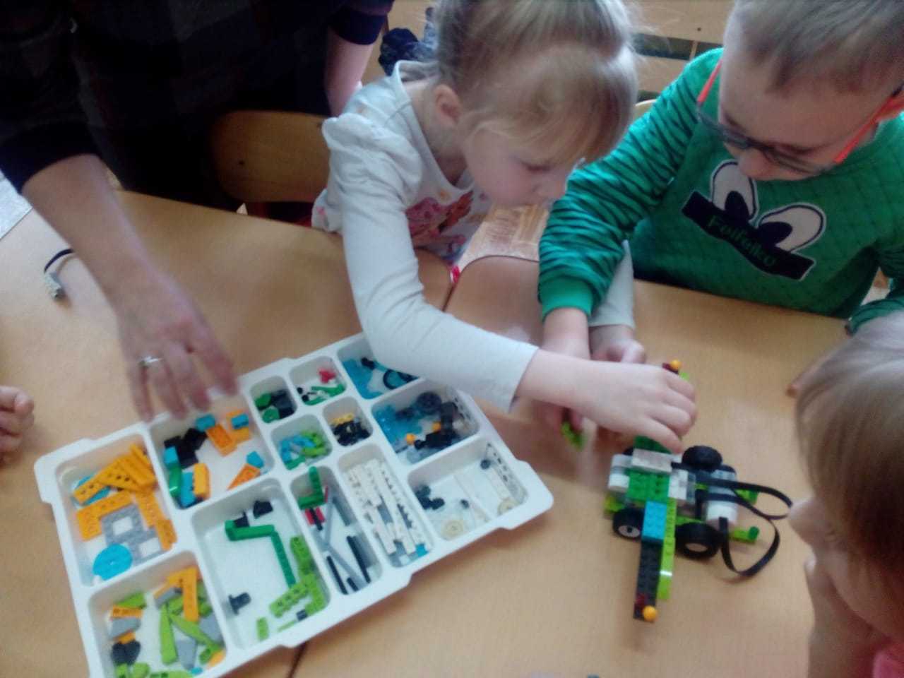
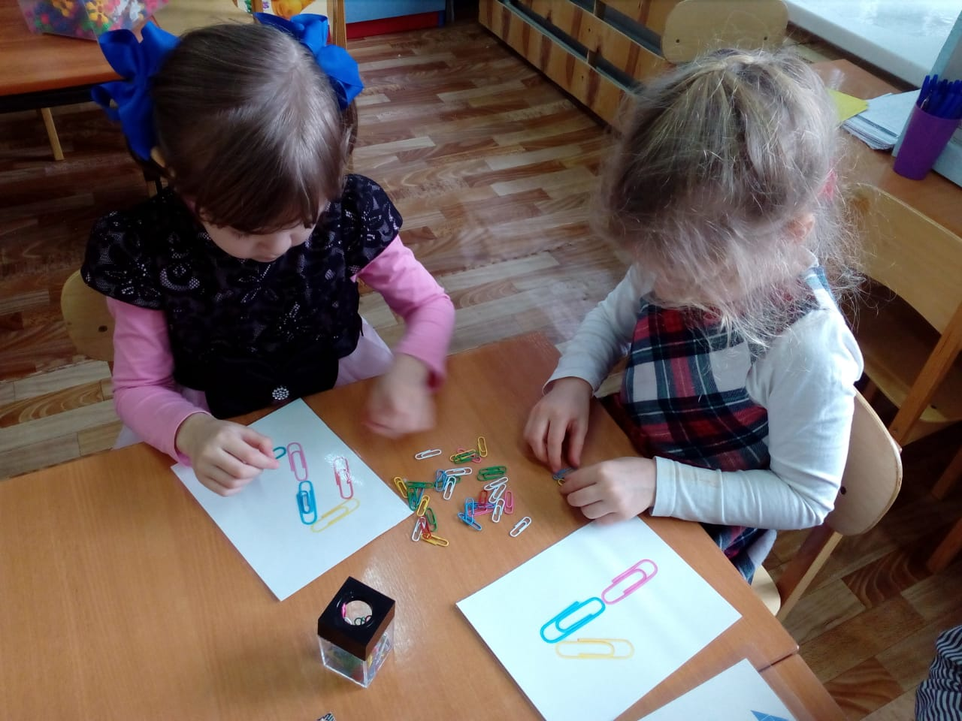

Slide 8
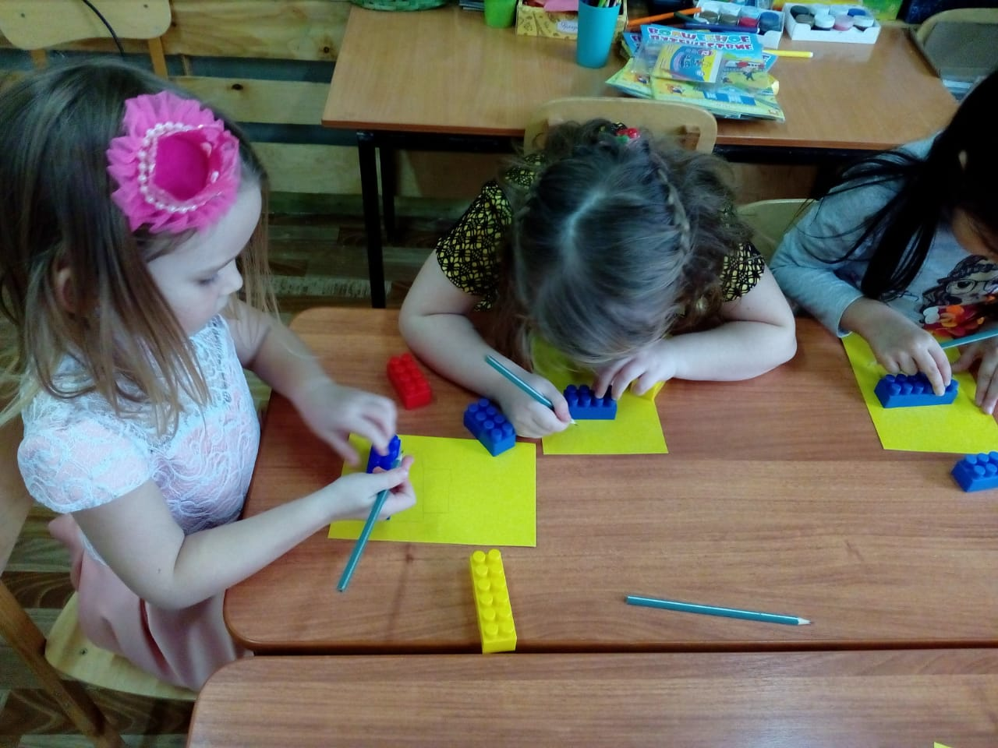
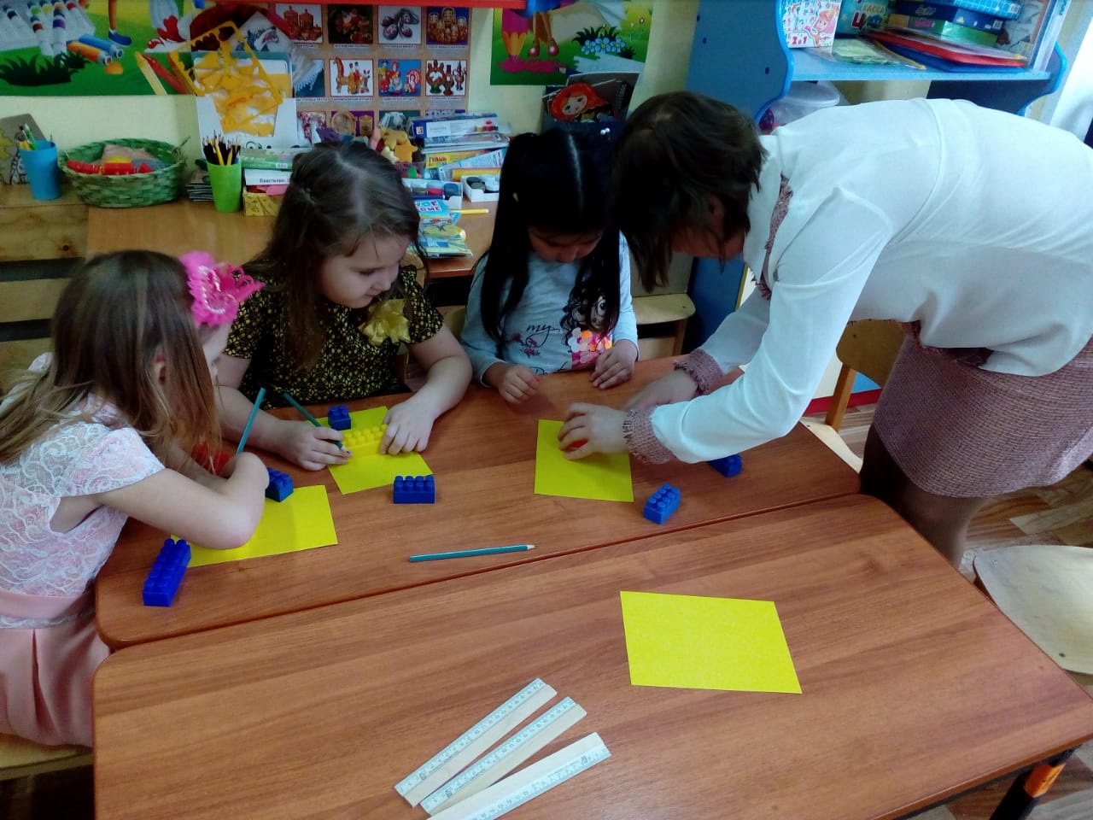
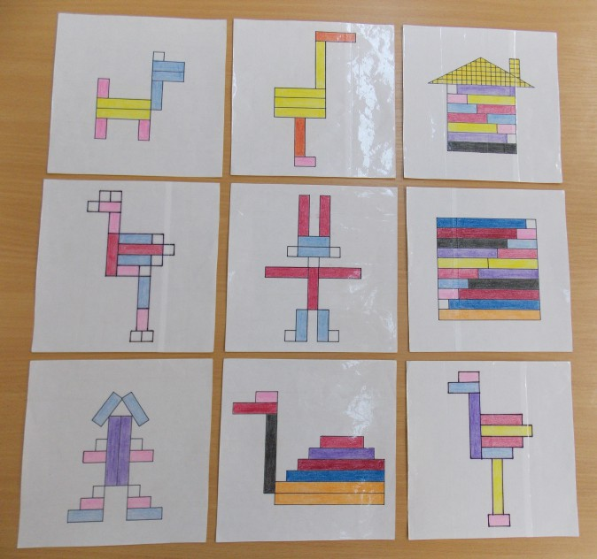

Slide 9
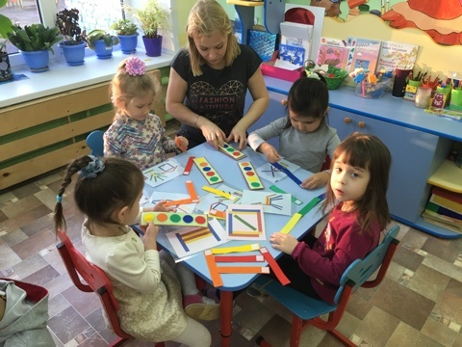
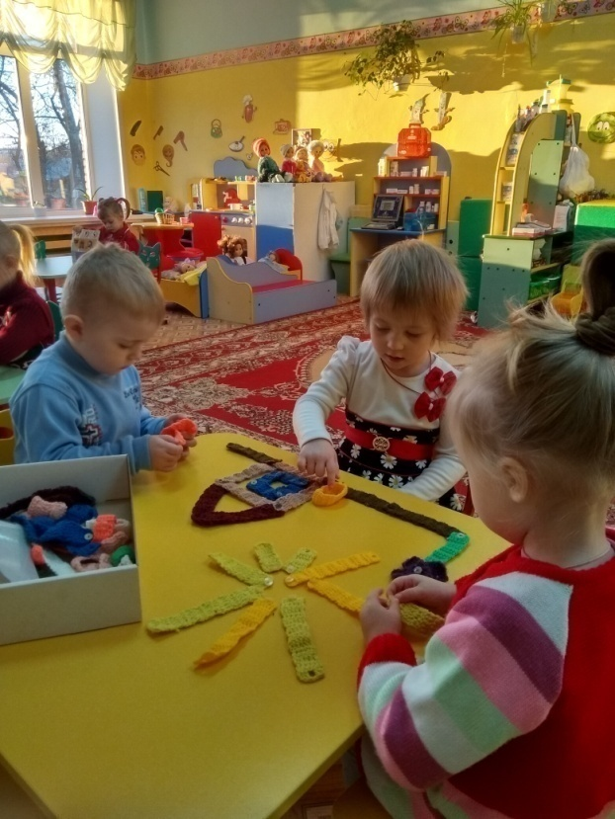

Slide 10
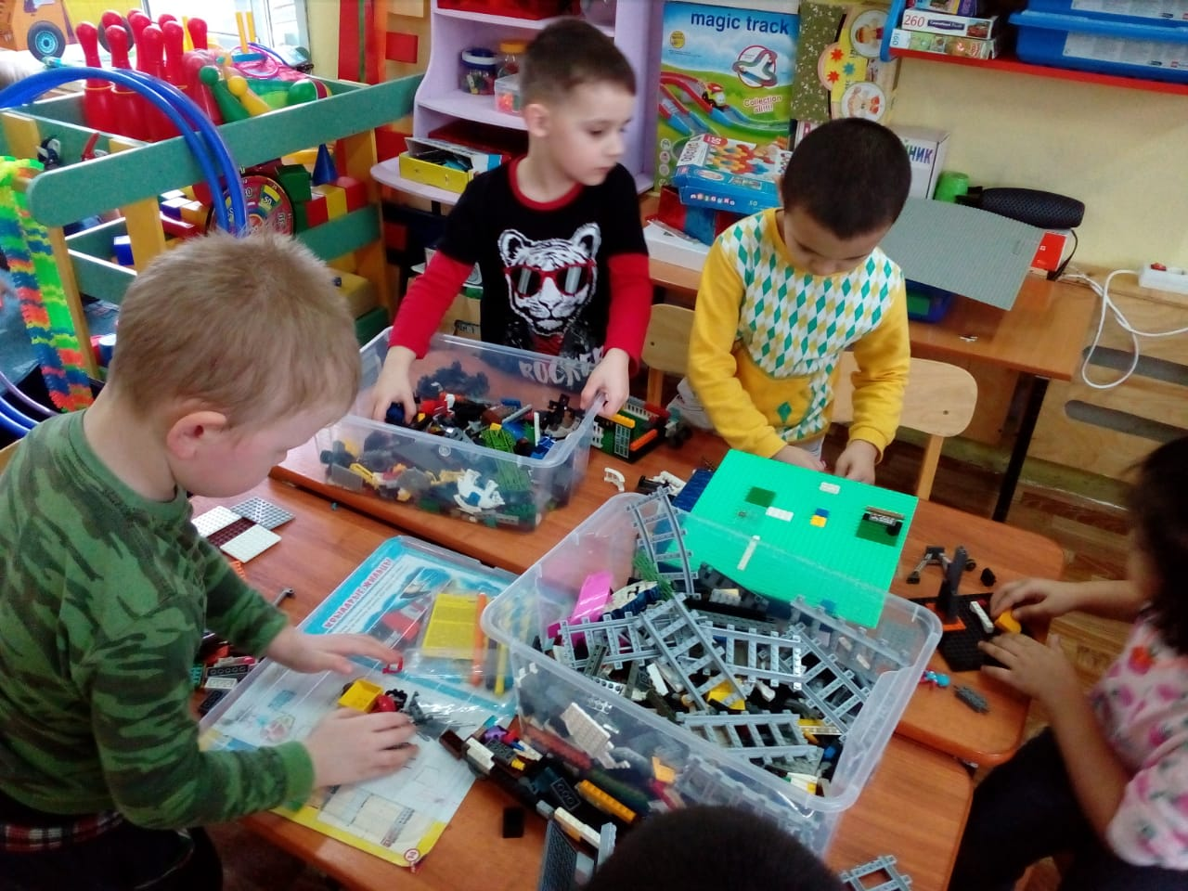
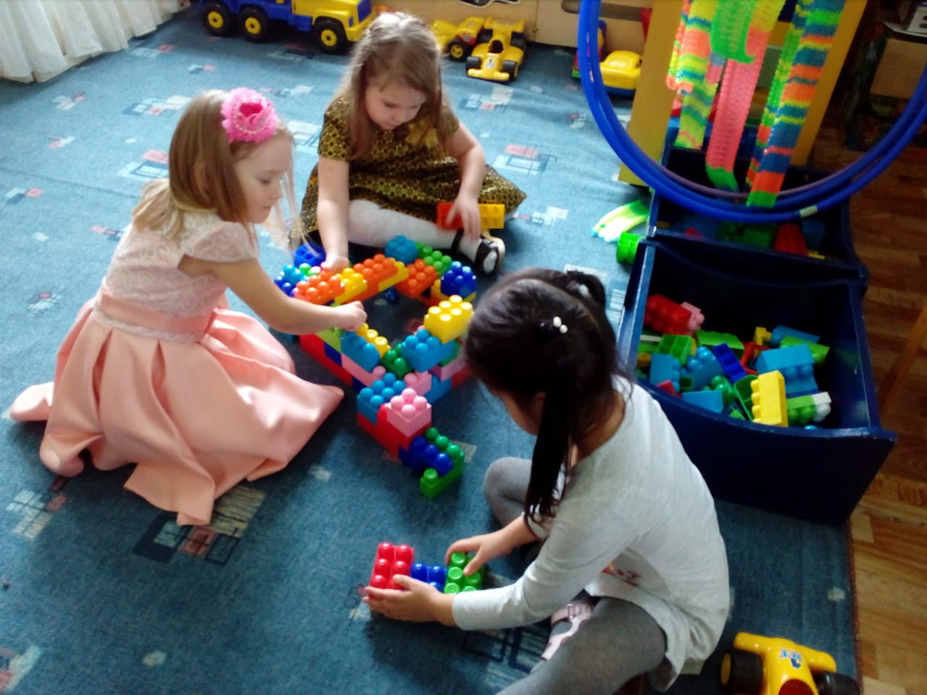

Slide 11
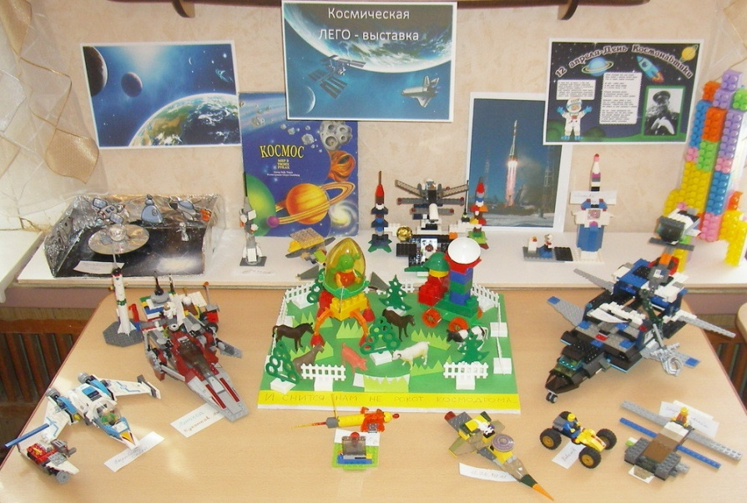
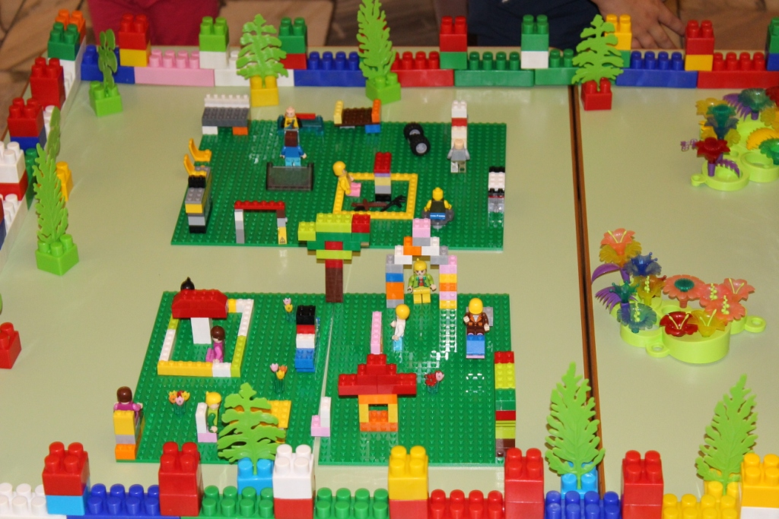
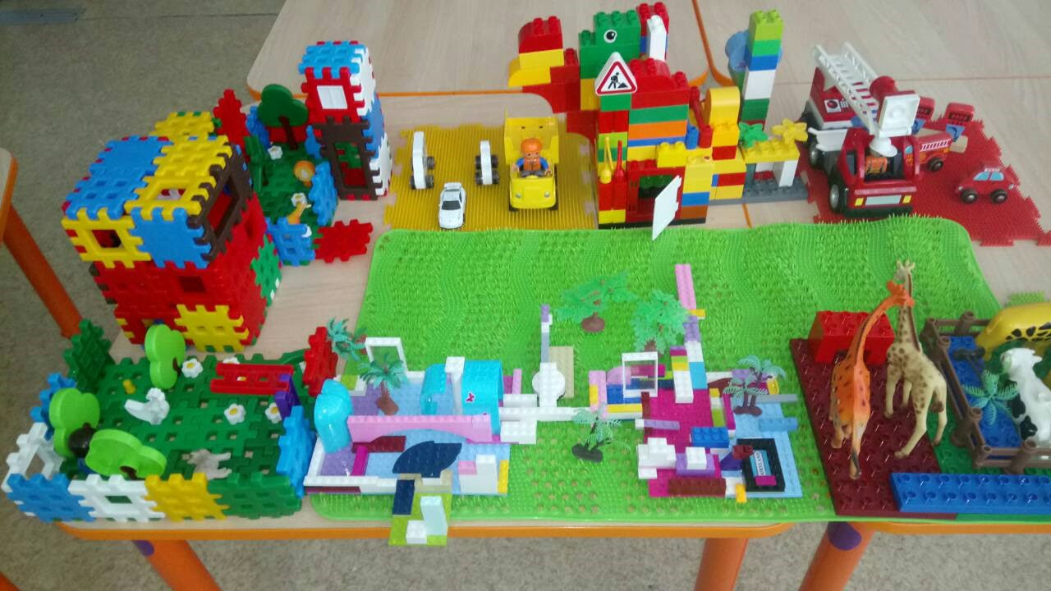
Тематические недели

Slide 12
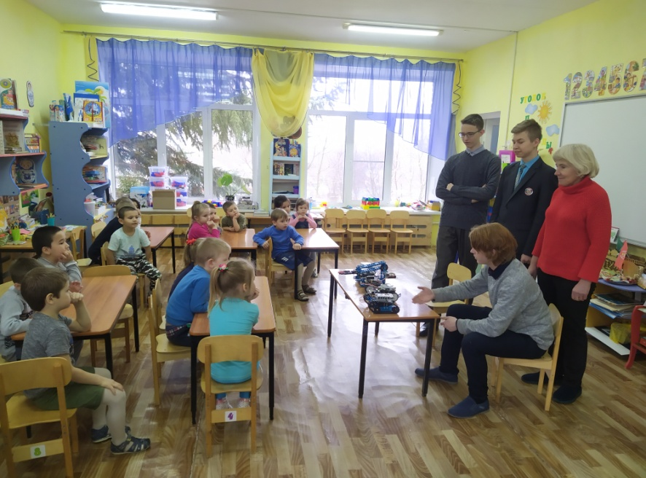
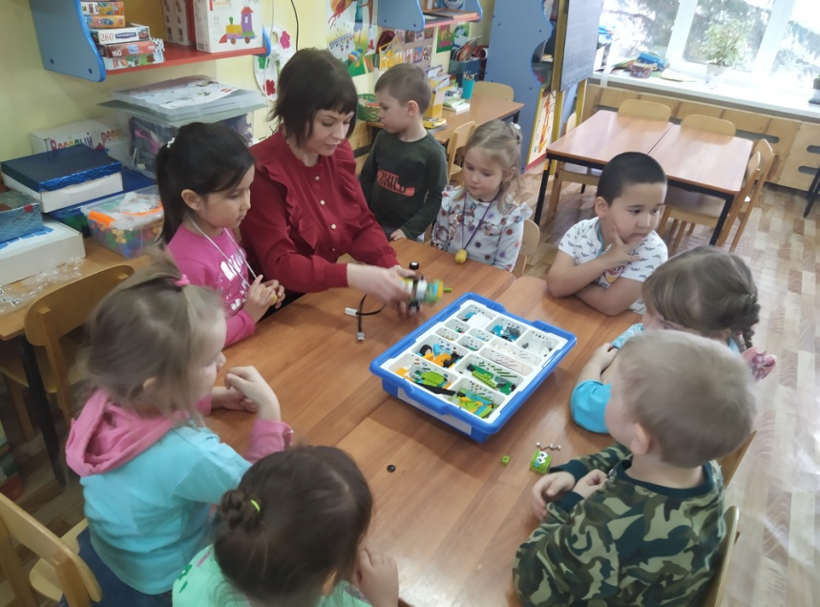
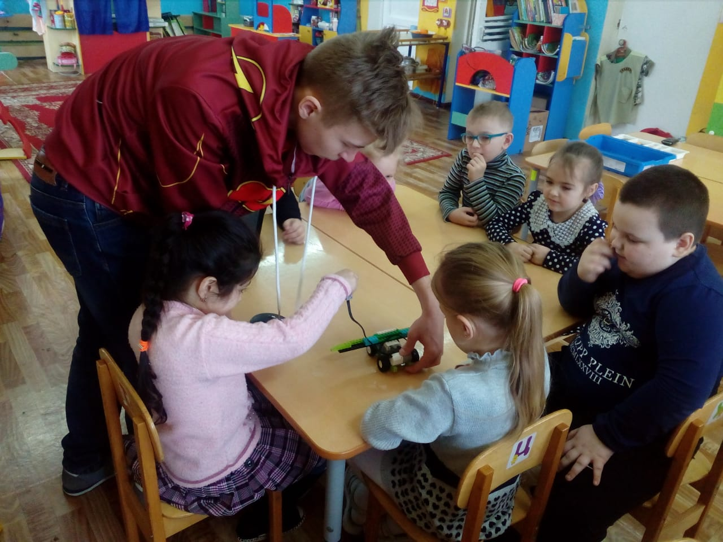
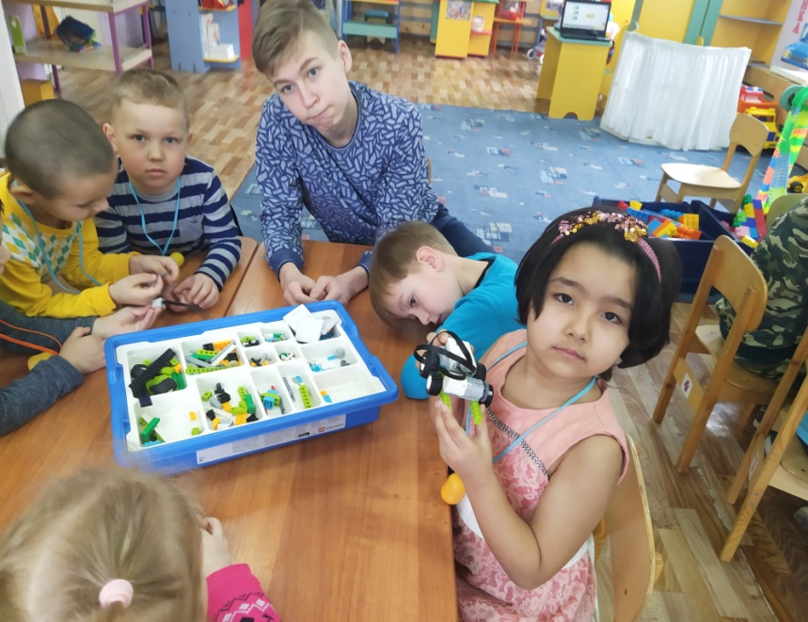

Slide 13
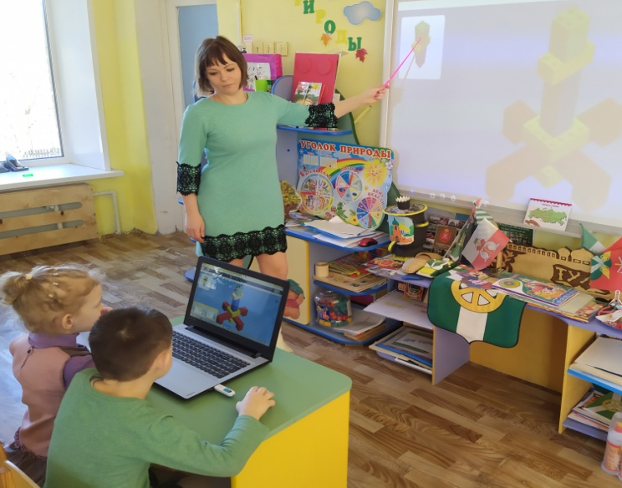
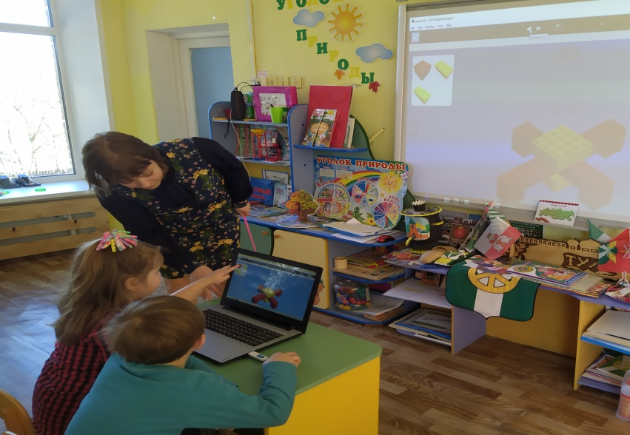
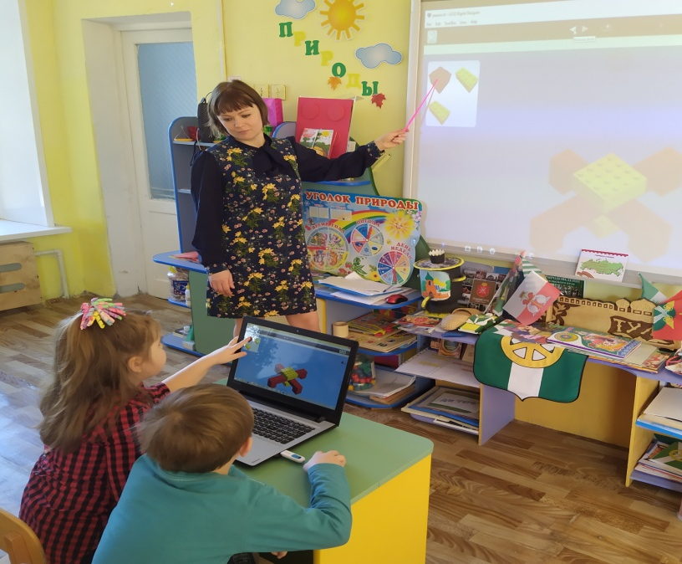
Осваиваем программу
3D-конструктора Lego Digital Designer

Slide 14
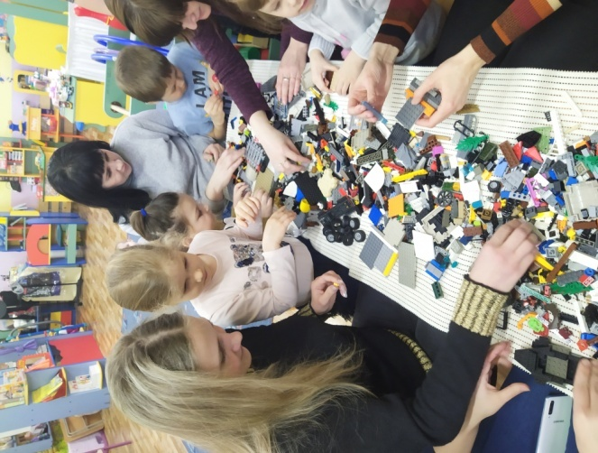
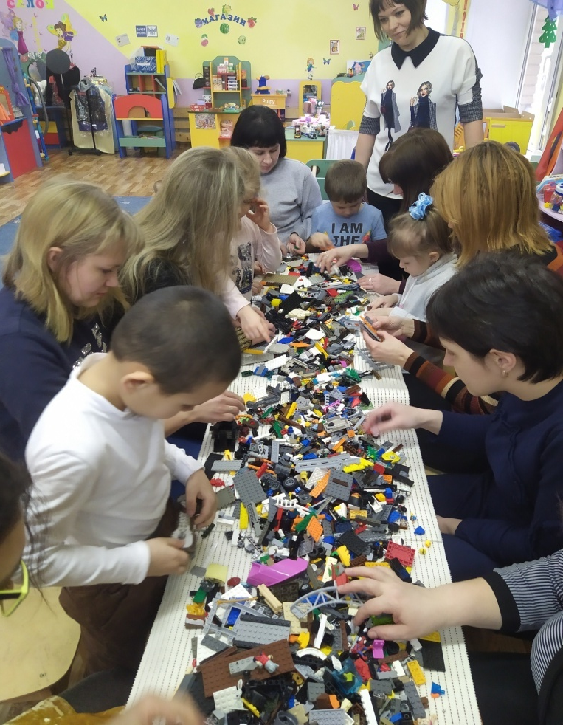
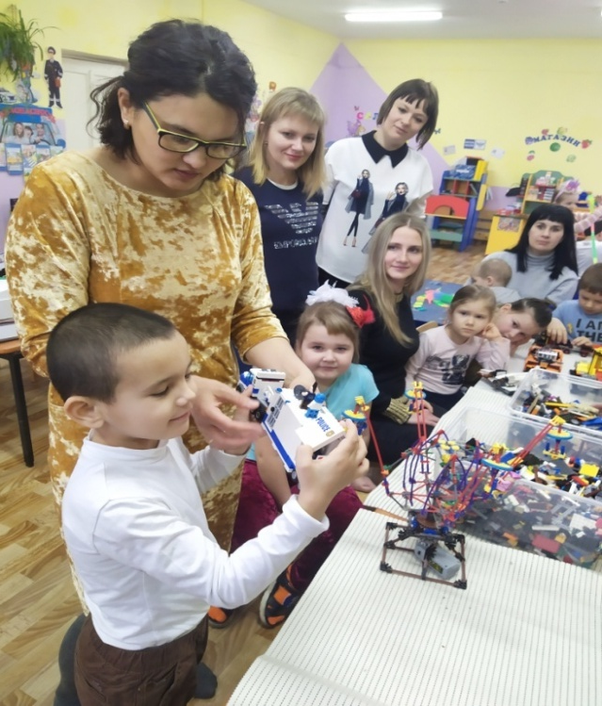
Клуб «Техносемья»

Slide 15
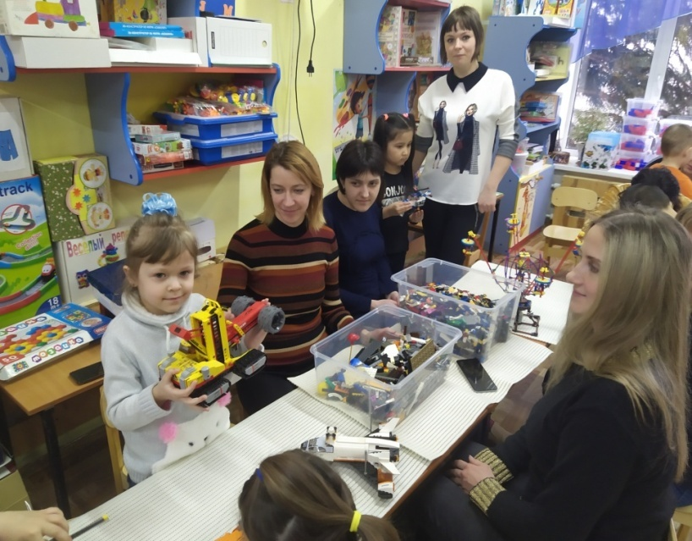
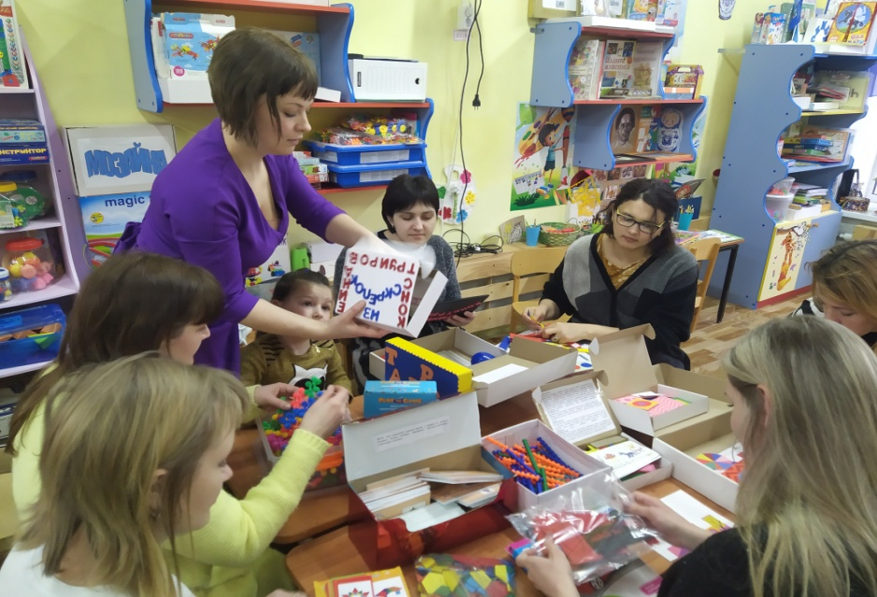
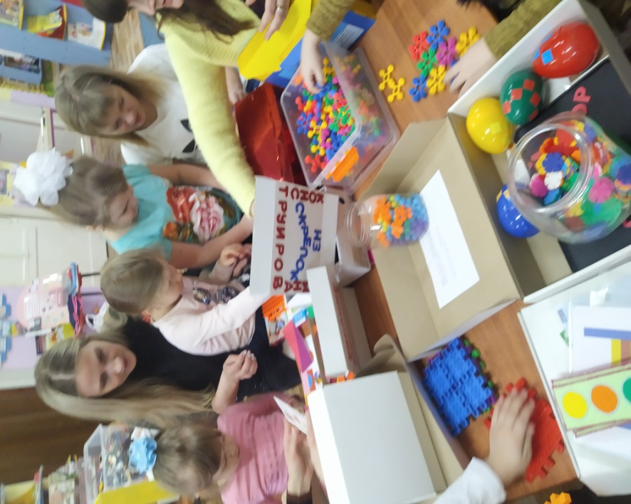
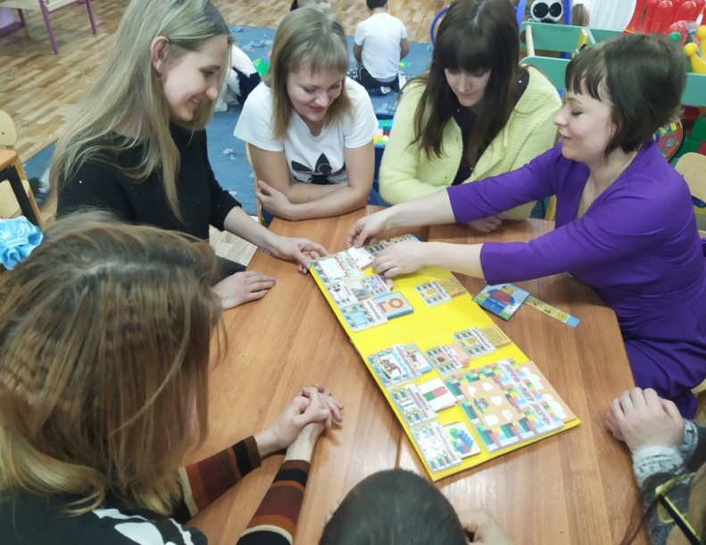

Slide 16
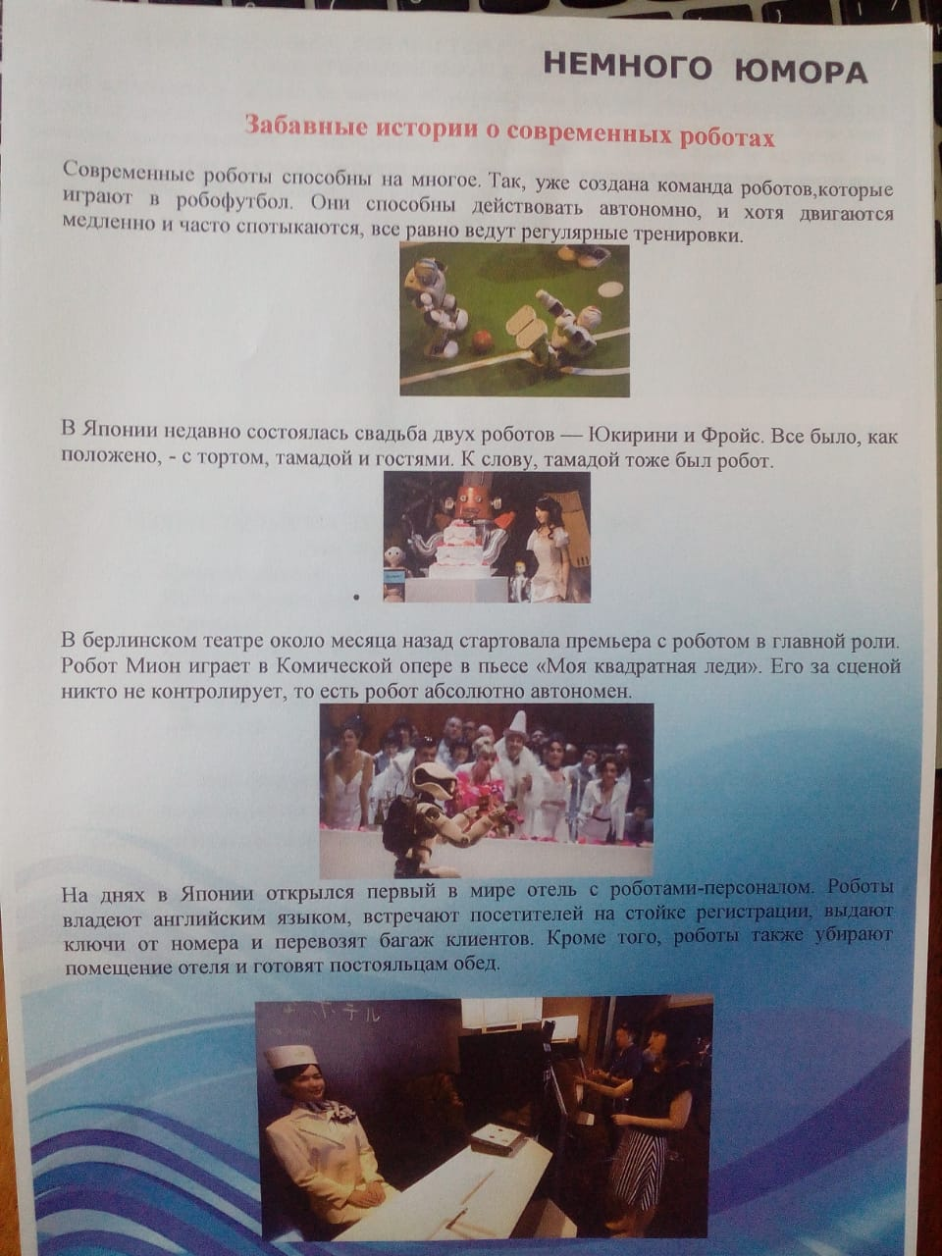
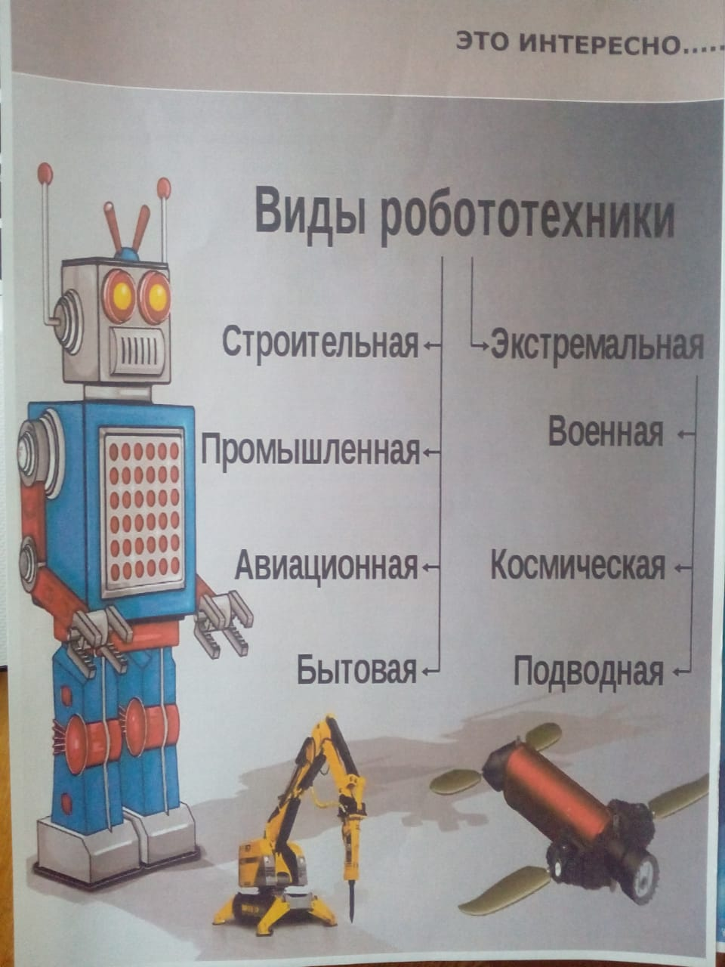


Slide 17
Мониторинг уровня конструктивной деятельности
2015-2016
2016-2017
2017-2018
2018-2019
Мониторинг уровня вовлеченности родителей
47%
53%
2018-2019гг

Slide 18
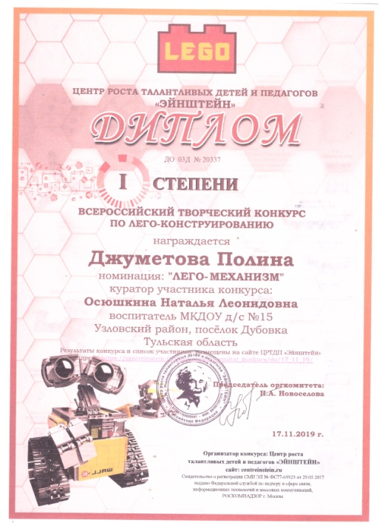
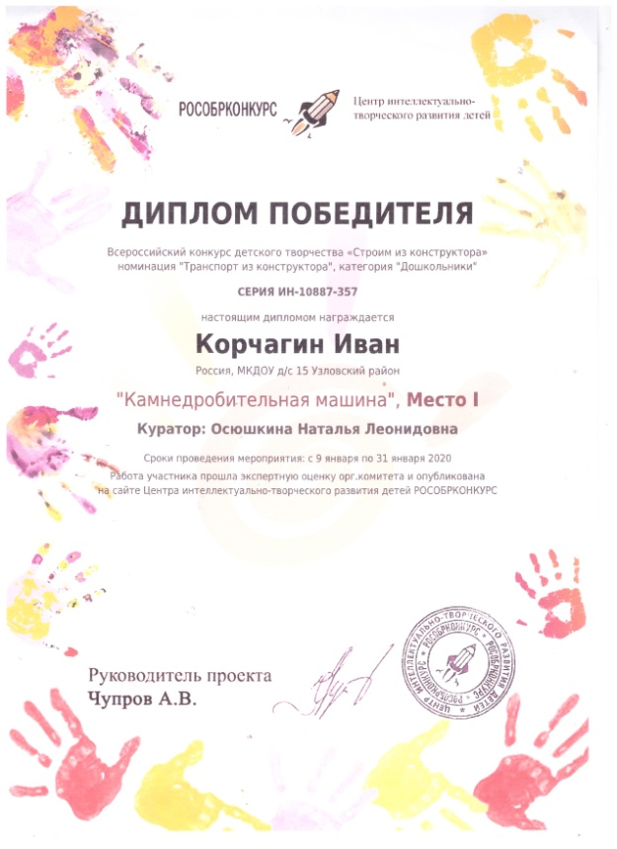
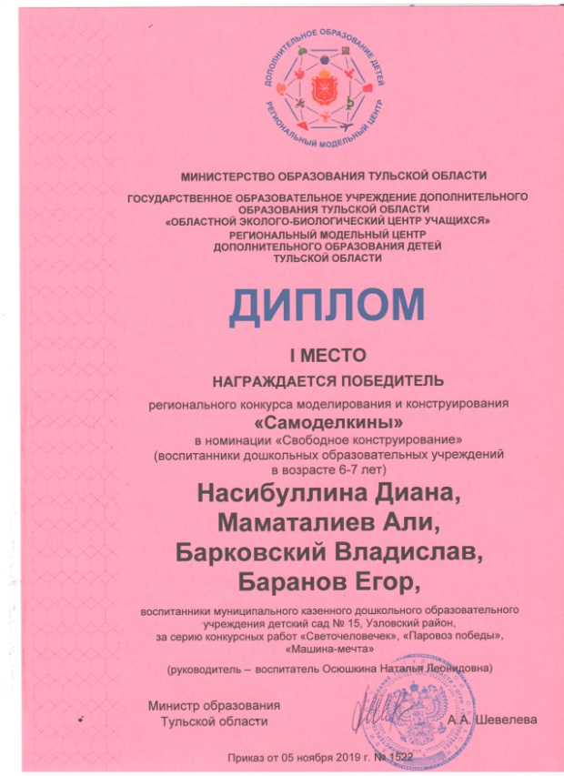

Slide 19
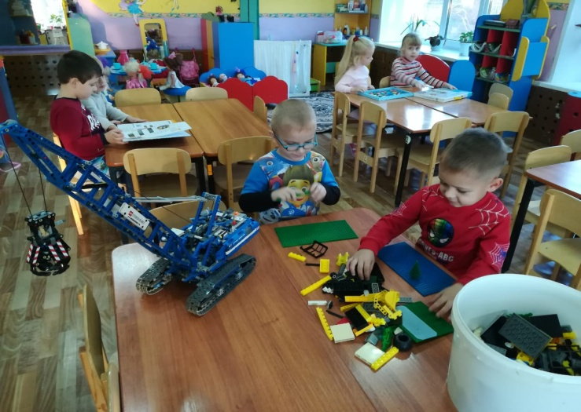
«Конструируя, ребенок действует, как зодчий, возводит здание собственного интеллекта»
Жан Пиаже

Slide 20
